Slide 1
Python Programming

Slide 2
Getting Started With Python
print(“Hello World”)

Slide 3
Aturan dasar
Komentar
#isi komentar
Shorcut jika ingin membuat komentar (ctrl+/)
Case sensitive (Huruf Besar dan Kecil Dibedakan)
print() akan berhasil
Print() dan PRINT() akan mengalami error
Titik koma (;) tidak wajib di python
umur = 16
Blok kode sistem indensitas
If(a==1):
print(“a adalah 1”)

Slide 4
Tipe data pada python
Boolean
String
Integer
Float
List
Tuple
Dictionary
Hexadecimal
Complex
Similar to array in other language

Slide 5
Variabel
nama = “Sadly”
umur = 20
tinggi = 1.63
menikah = False

Slide 6
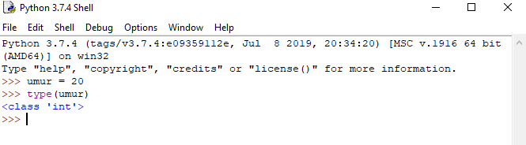
Pengecekan tipe data dari variabel
Type(namaVariabel)
Contoh:

Slide 7
Operator
Operator Aritmatika
Operator Penugasan
Operator Perbandingan
Operator Logika
Operator Bitwise
Operator Keanggotaan
Operator Identisas

Slide 8
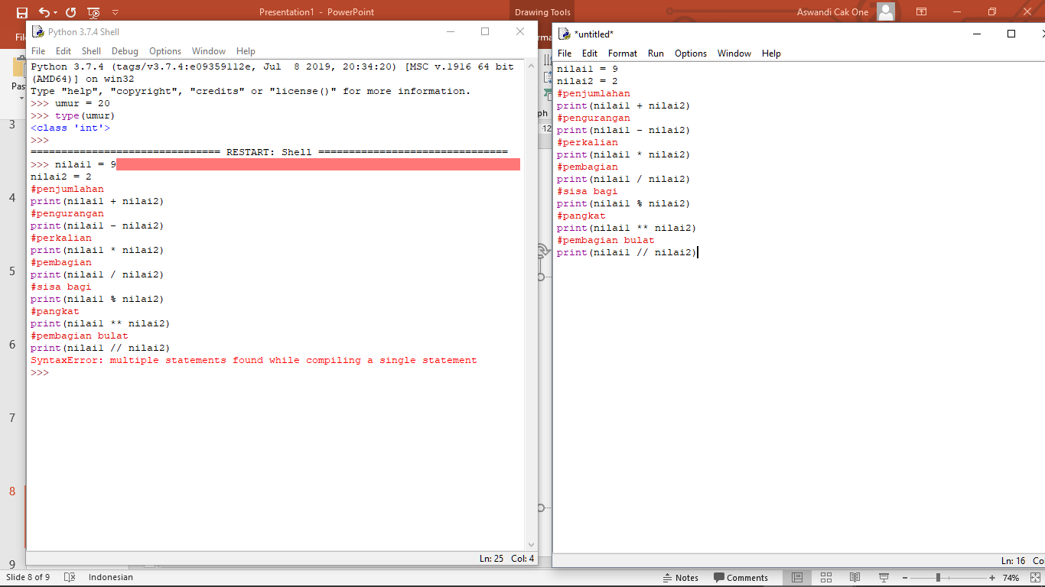
Operator Aritmetika
Penjumlahan ( + )
Pengurangan ( - )
Perkalian ( * )
Pembagian ( / )
Sisa bagi ( % )
Pangkat ( ** )
Pembagian bulat ( // )

Slide 9
Tantangan
Contoh kasus :
NIM D0217011
Gaji pokok = Rp. 1.000.000
Gaji lembur/jam = Rp. 5000
Lama lembur = sesuai 2 angka terakhir NIM
Gaji lembur = (gaji lembur/jam)*lama lembur
pajak = 10%

Slide 10
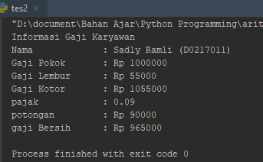

Slide 11
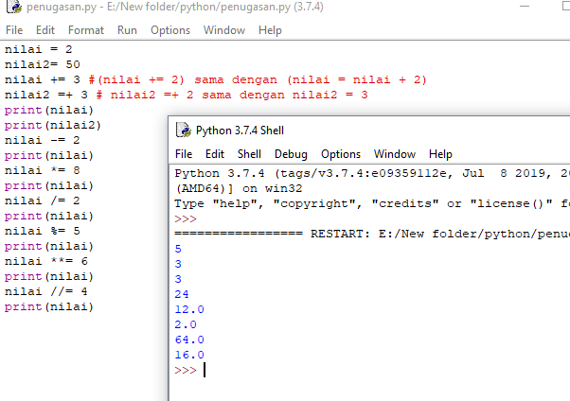
Operator Penugasan
Sama Dengan ( = )
Tambah sama dengan ( += )
Kurang sama dengan ( -= )
Kali sama dengan ( *= )
Bagi sama dengan ( /= )
Sisa bagi sama dengan ( %= )
Pangkat sama dengan ( **= )
Pembagian bulat sama dengan ( //= )

Slide 12
Operator Perbandingan
Sama dengan ( == )
Tidak sama dengan ( != )
Lebih besar dari ( > )
Lebih kecil ( < )
Lebih besar atau sama dengan ( >= )
Lebih kecil atau sama dengan ( <= )

Slide 13
Operator Logika
Logika and ( and )
Logika or ( or )
Negasi/kebalikan ( not )

Slide 14
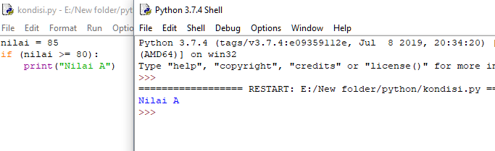
Percabangan
Percabangan if

Slide 15
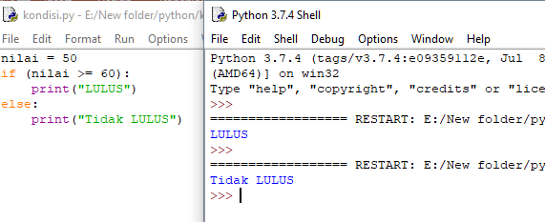
Percabangan if else

Slide 16
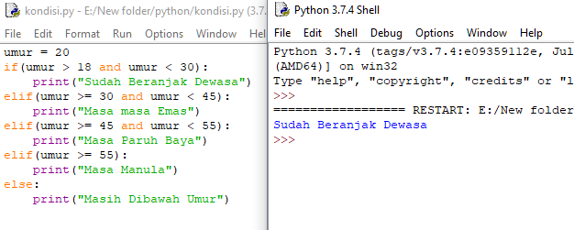
Percabangan elif

Slide 17
Semua masukan yang menggunakan perintah input terbaca menggunakan tipe string.

